Slide 1

CHÀO MỪNG CÁC CON
ĐẾN VỚI TIẾT HỌC

Slide 2









Toán
Độ dài đoạn thẳng
Độ dài đường gấp khúc (88)

Slide 3





Yêu cầu cần đạt
- Nhận biết được độ dài đoạn thẳng, độ dài đường gấp khúc.
- Thực hành đo được độ dài đoạn thẳng.
- Phát triển các năng lực toán học.

Slide 4




KHỞI ĐỘNG

Slide 5








KHĂN ĐỎ VỀ NHÀ

Slide 6

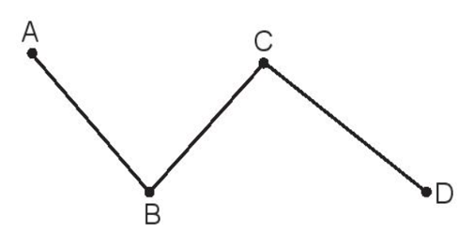

Ca
Câu 1: Đường gấp khúc ABCD có mấy đoạn thẳng?
15
14
13
12
11
10
9
8
7
6
5
4
3
2
1
0
A. 2
C.4
B. 3
D. 5

Slide 7
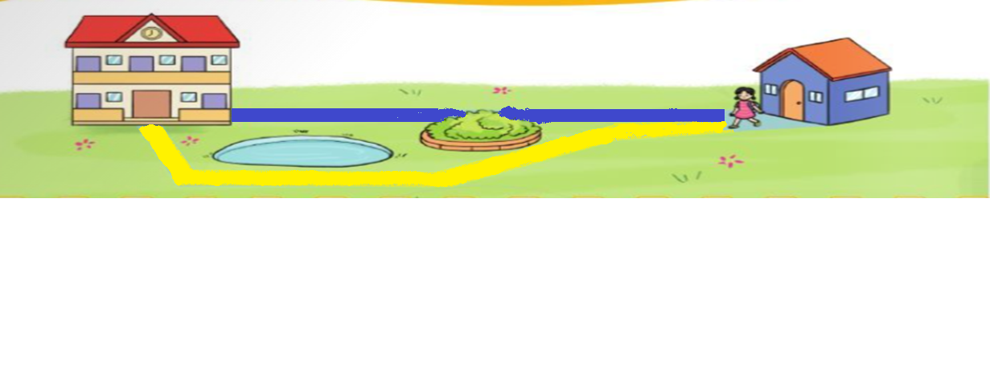
Câu 2: Quan sát quãng đường Khăn Đỏ đến trường học. Hãy nêu tên quãng đường màu xanh và quãng đường màu vàng?
15
14
13
12
11
10
9
8
7
6
5
4
3
2
1
0

Slide 9



Toán
Độ dài đoạn thẳng,
Độ dài đường gấp khúc (88)

Slide 10
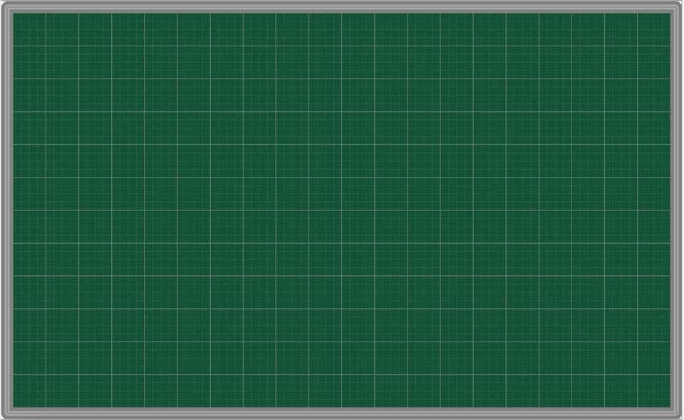
Thứ năm ngày 15 tháng 12 năm 2022
Toán
Độ dài đoạn thẳng – Độ dài đường gấp khúc (88)

Slide 11
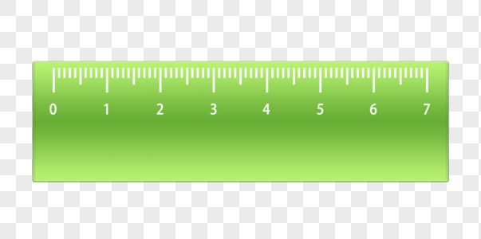
Thứ năm ngày 15 tháng 12 năm 2022
Toán
Độ dài đoạn thẳng – Độ dài đường gấp khúc (88)
A
5 cm
K
Độ dài đoạn thẳng AK là 5 cm, ta viết AK = 5 cm

Slide 12
B
5cm
C
4cm
A
Độ dài đường gấp khúc ABC là tổng độ dài các đoạn thẳng AB,BC:
4cm + 5cm = 9cm

Slide 13
B
5cm
C
4cm
A
2cm
Độ dài đường gấp khúc ABCD là tổng độ dài các đoạn thẳng AB ,BC ,CD:
4cm + 5cm + 2cm =11cm

Slide 14
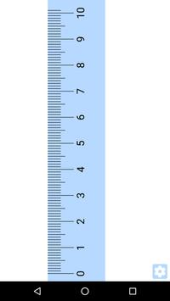
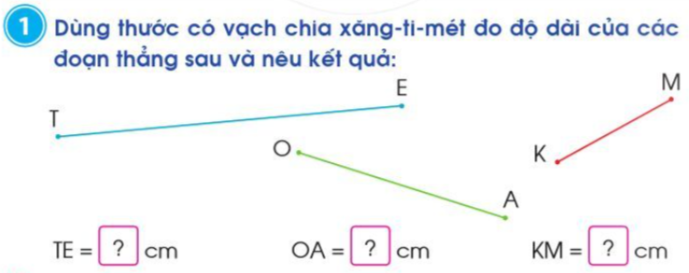
1
Dùng thước có vạch chia xăng-ti-mét đo độ dài của các đoạn thẳng sau và nêu kết quả:
8

Slide 15
1
Dùng thước có vạch chia xăng-ti-mét đo độ dài của các đoạn thẳng sau và nêu kết quả:
8
5
3

Slide 16
Thứ năm ngày 15 tháng 12 năm 2022
Toán
Độ dài đoạn thẳng – Độ dài đường gấp khúc (88)
A
5 cm
K
Độ dài đoạn thẳng AK là 7 - 2 = 5 cm

Slide 17
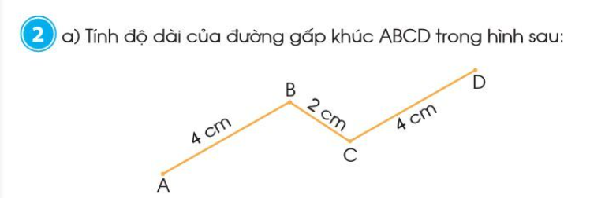
2
Tính độ dài của đường gấp khúc ABCD trong hình sau:
Bài giải
Đường gấp khúc ABCD dài là:
4 + 2 + 4 = 10 (cm)
Đáp số: 10cm

Slide 18
2
b. Đo độ dài các đoạn thẳng rồi tính độ dài của đường gấp khúc MNOPQ sau:
N
P
2cm
4cm
4cm
6cm
M
O
Q
Bài giải
Đường gấp khúc MNOPQ dài là:
2 + 4 + 4 + 6 = 16 (cm)
Đáp số: 16cm

Slide 19
Đường gấp khúc màu vàng dài là:
…………………….. = ……….
80dm
10dm
10dm
30dm
40dm

Slide 20
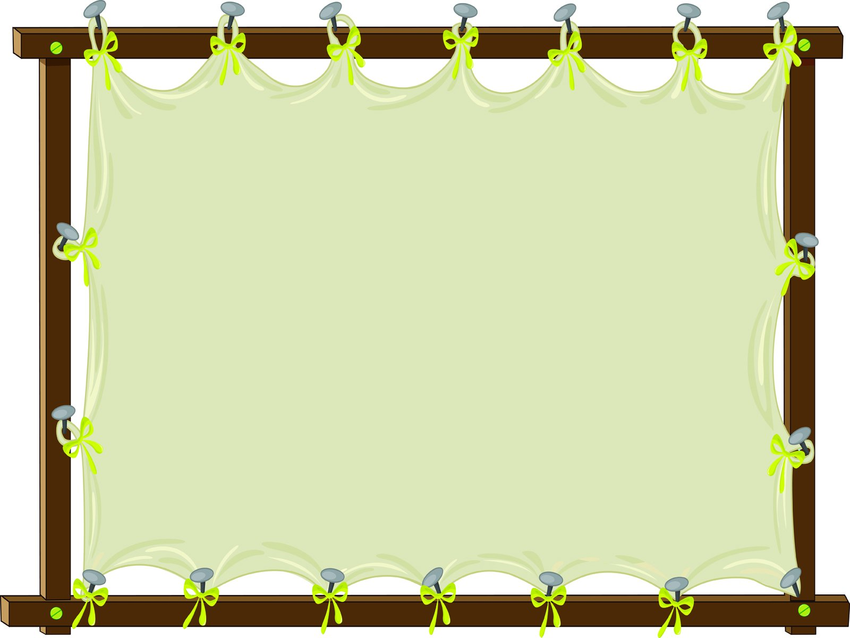
DẶN DÒ
Hoàn thành bài 2 vào vở ô li Toán.
Xem bài Độ dài đoạn thẳng, Độ dài đường gấp khúc (trang 89).

Slide 21


HẸN GẶP LẠI

Slide 22
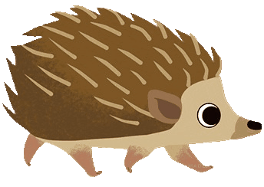


1
3

Slide 23
3
1

